Slide 1
MATERI TENTANG SIKLUS AKUNTANSI
Narasumber : Yusnidar, S.Pd

Slide 2
Siklus akuntansi adalah proses bertahap untuk mencatat, mengolah, dan melaporkan seluruh transaksi keuangan suatu perusahaan dalam satu periode tertentu (biasanya 1 tahun atau 1 bulan). Proses ini berulang secara berurutan agar laporan keuangan yang dihasilkan akurat dan dapat dipertanggungjawabkan.
Tahapan Utama Siklus Akuntansi
Prosedur siklus akuntansi terbagi menjadi tiga tahapan utama:
1.Tahap Pencatatan (Recording Phase):
Analisis Transaksi & Bukti: Mengumpulkan dan memeriksa keabsahan dokumen sumber (nota, kuitansi, faktur).
Posting ke Buku Besar: Memindahkan (posting) entri dari jurnal umum ke akun masing-masing di buku besar.
Pencatatan ke Jurnal Umum: Mencatat transaksi berdasarkan prinsip debit dan kredit secara kronologis.

Slide 3
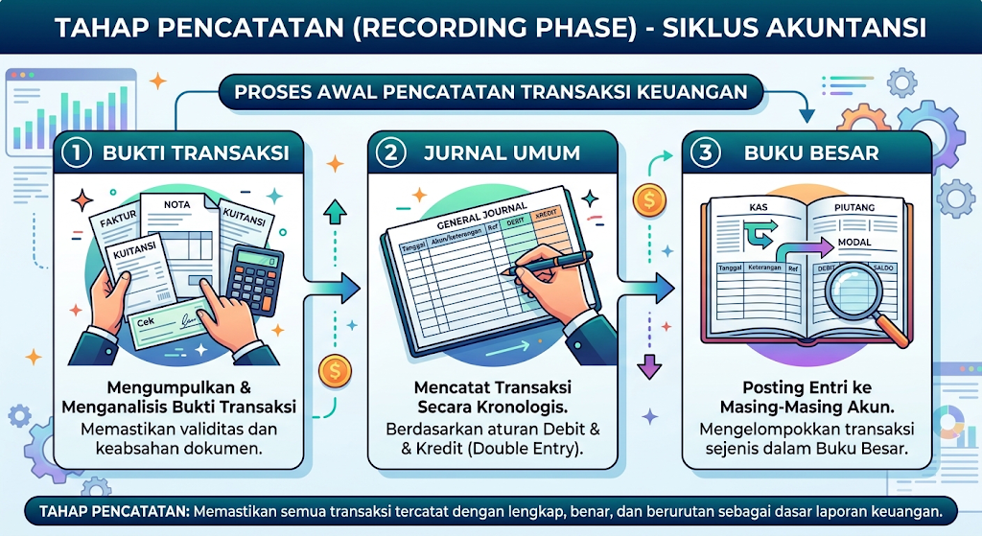

Slide 4
Tahap Pengikhtisaran (Summarizing Phase)
Jurnal Penyesuaian: Mencatat penyesuaian atas beban/pendapatan yang belum diakui atau perlengkapan yang terpakai.
Penyusunan Neraca Saldo: Menyusun daftar saldo akhir dari seluruh akun buku besar untuk memastikan total debit sama dengan kredit.
Neraca Saldo Setelah Penyesuaian: Memperbarui saldo akun setelah dimasukkannya entri penyesuaian (dapat dibantu menggunakan kertas kerja/neraca lajur).

Slide 5
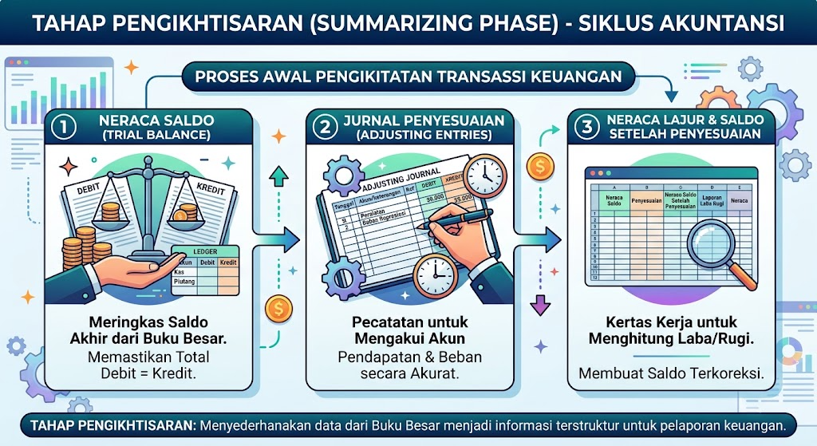
Tahap Pengikhtisaran (Summarizing Phase)

Slide 6
Tahap Pelaporan (Reporting Phase)
Penyusunan Laporan Keuangan: Menyusun Laporan Laba Rugi, Perubahan Ekuitas, Neraca, Laporan Arus Kas, dan Catatan atas Laporan Keuangan (CALK).
Jurnal Penutup: Menutup akun nominal (pendapatan dan beban) agar saldonya menjadi nol untuk periode berikutnya.
Neraca Saldo Setelah Penutupan: Memastikan hanya akun riil (aset, kewajiban, ekuitas) yang tersisa untuk membuka periode akuntansi baru.
.)

Slide 7
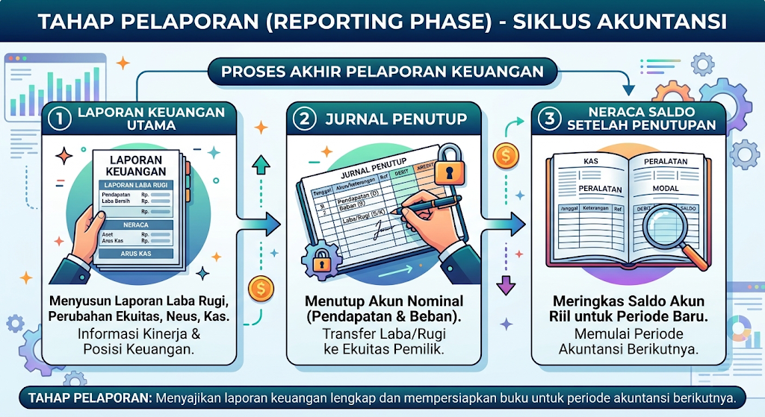
Tahap Pelaporan (Reporting Phase)

Slide 8
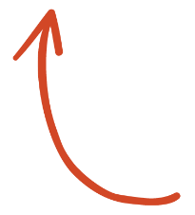
5 Laporan Keuangan Utama
Hasil akhir dari siklus akuntansi adalah set lengkap Laporan Keuangan:
Laporan Keuangan | Fungsi Utama
Laporan Laba Rugi | Mengukur kinerja keuangan perusahaan (pendapatan dikurangi beban) selama satu periode.
Laporan Perubahan Ekuitas | Menyajikan perubahan modal pemilik akibat laba/rugi dan pengambilan pribadi (prive).
Laporan Posisi Keuangan (Neraca) | Menyajikan saldo Aset, Kewajiban (Liabilitas), dan Ekuitas pada tanggal tertentu.
Laporan Arus Kas | Memperlihatkan alokasi kas masuk dan keluar dari aktivitas Operasional, Investasi, dan Pendanaan.
Catatan atas Laporan Keuangan (CALK) | Memberikan penjelasan rincian dan kebijakan akuntansi yang diterapkan.

Slide 9
Persamaan Dasar Akuntansi
Setiap entri jurnal dalam siklus akuntansi berpatokan pada rumus dasar:
Aset= Kewajiban + Ekuitas
Aset: Sumber daya yang dimiliki (Kas, Piutang, Perlengkapan, Peralatan).
Kewajiban: Hutang atau kewajiban finansial kepada pihak lain.
Ekuitas: Hak pemilik atas sisa aset setelah dikurangi seluruh kewajiban.

Slide 10
Sekian dan Terima Kasih

